Slide 1
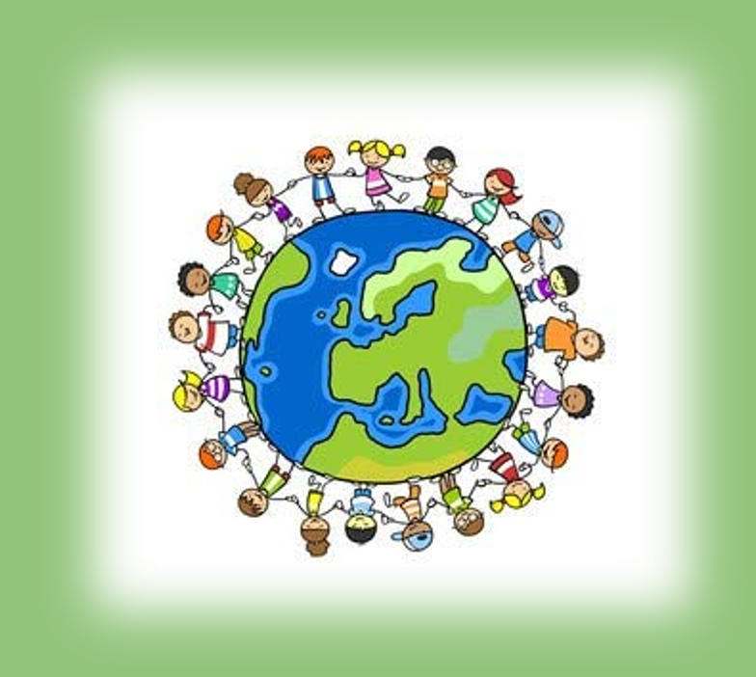
22 aprile 2022
GIORNATA
MONDIALE
DELLA TERRA

Slide 2
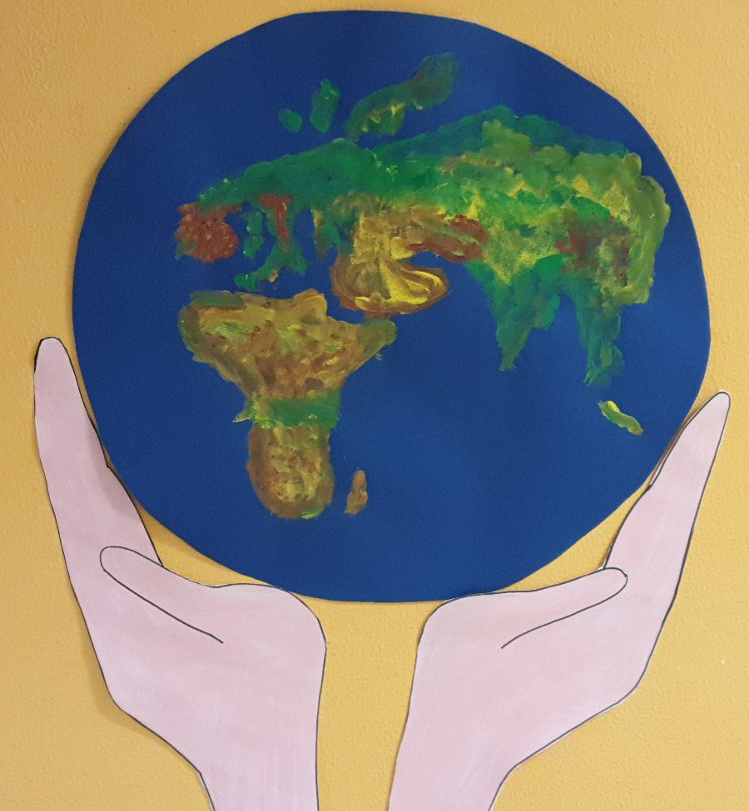
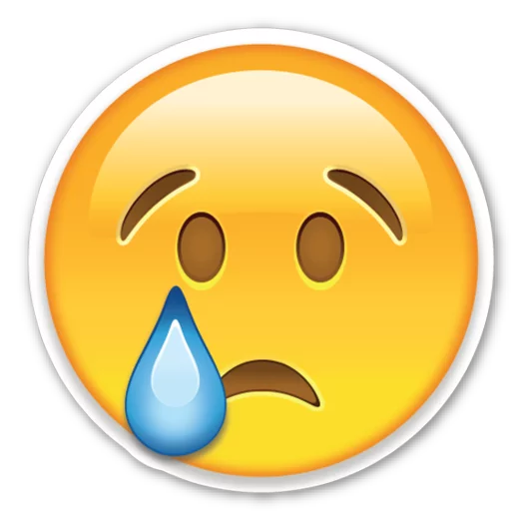
Il nostro pianeta è da custodire…
purtroppo non sta bene

Slide 3
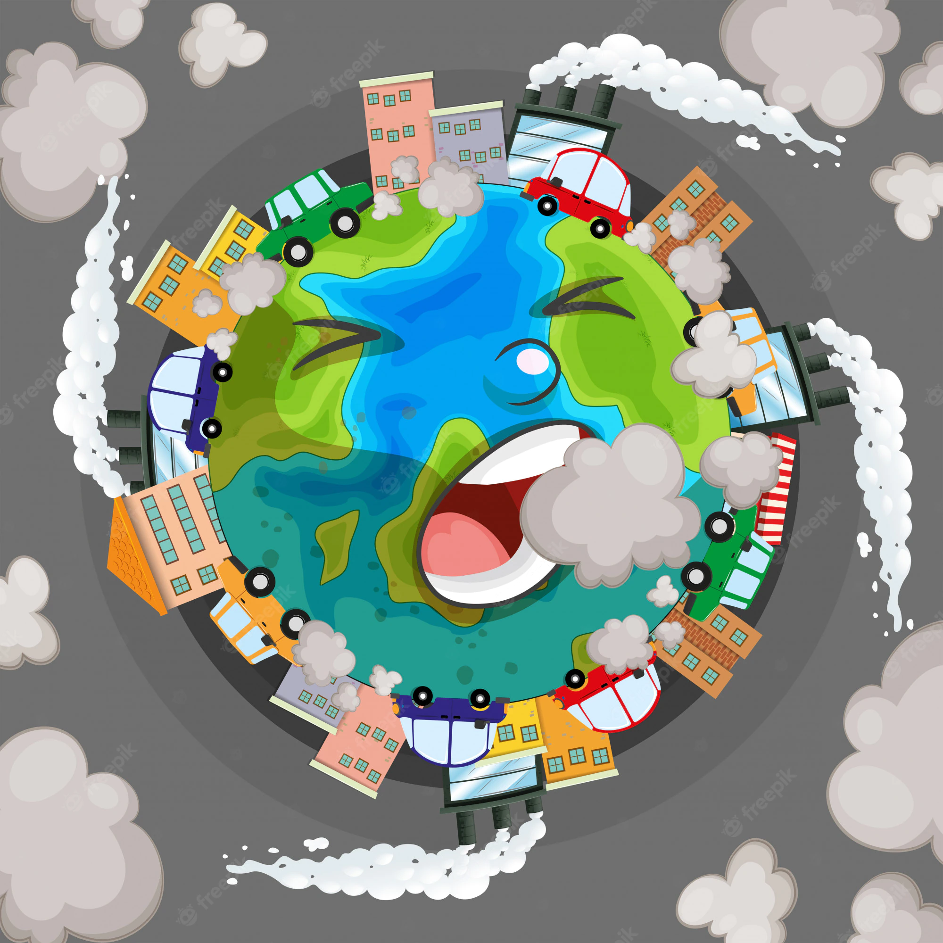
DEFORESTAZIONE
INCENDI
SMALTIMENTO
RIFIUTI

Slide 4
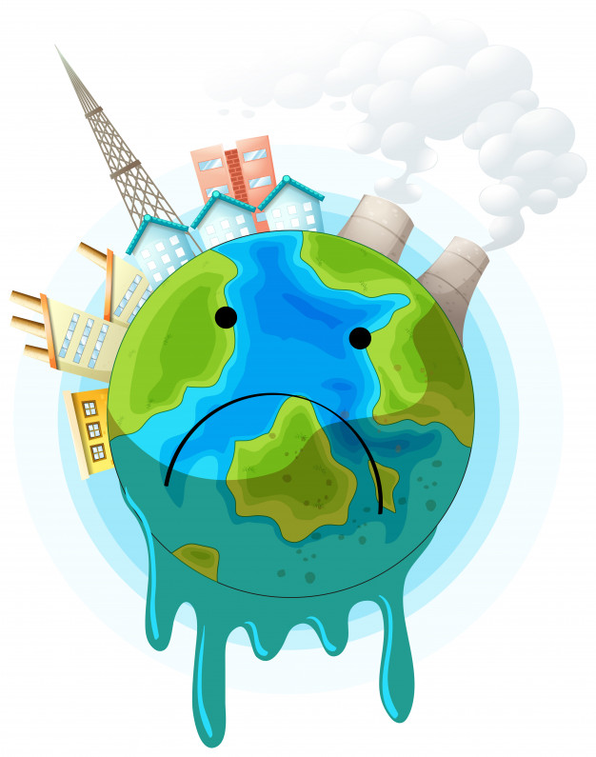
SURRISCALDAMENTO GLOBALE
SFRUTTAMENTO
RISORSE
INQUINAMENTO
DELL’ARIA

Slide 5
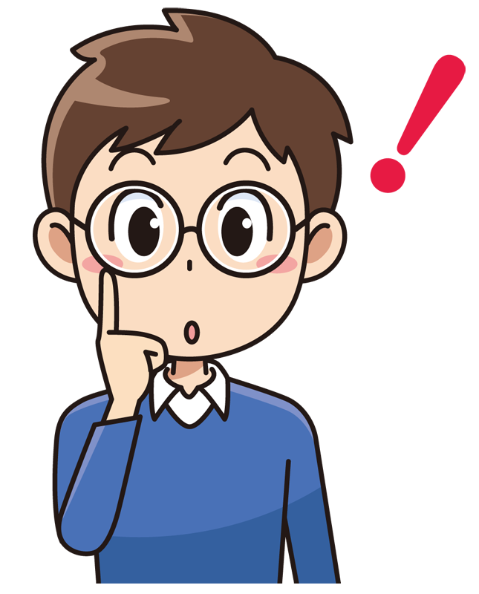
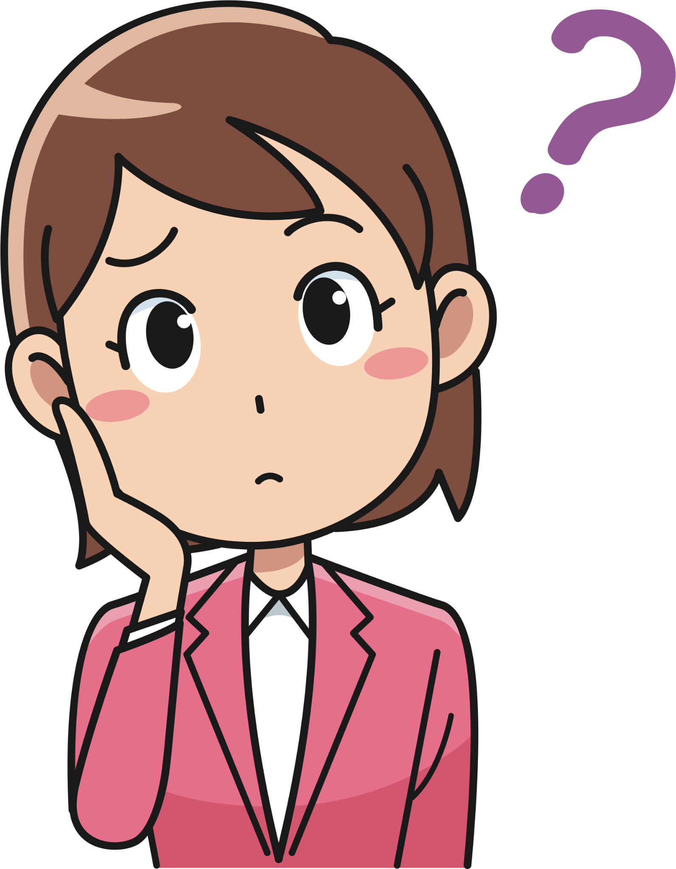
COSA SI
PUO’ FARE ?

Slide 6
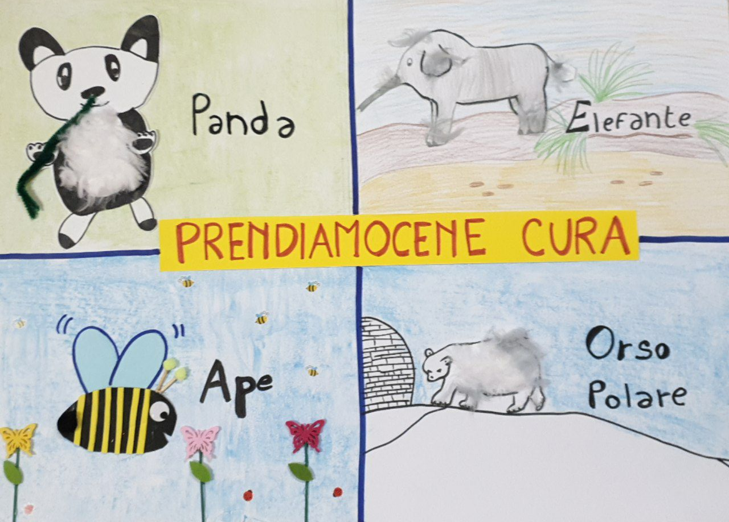
ALCUNE SPECIE
ANIMALI
SONO IN VIA DI
ESTINZIONE…

Slide 7
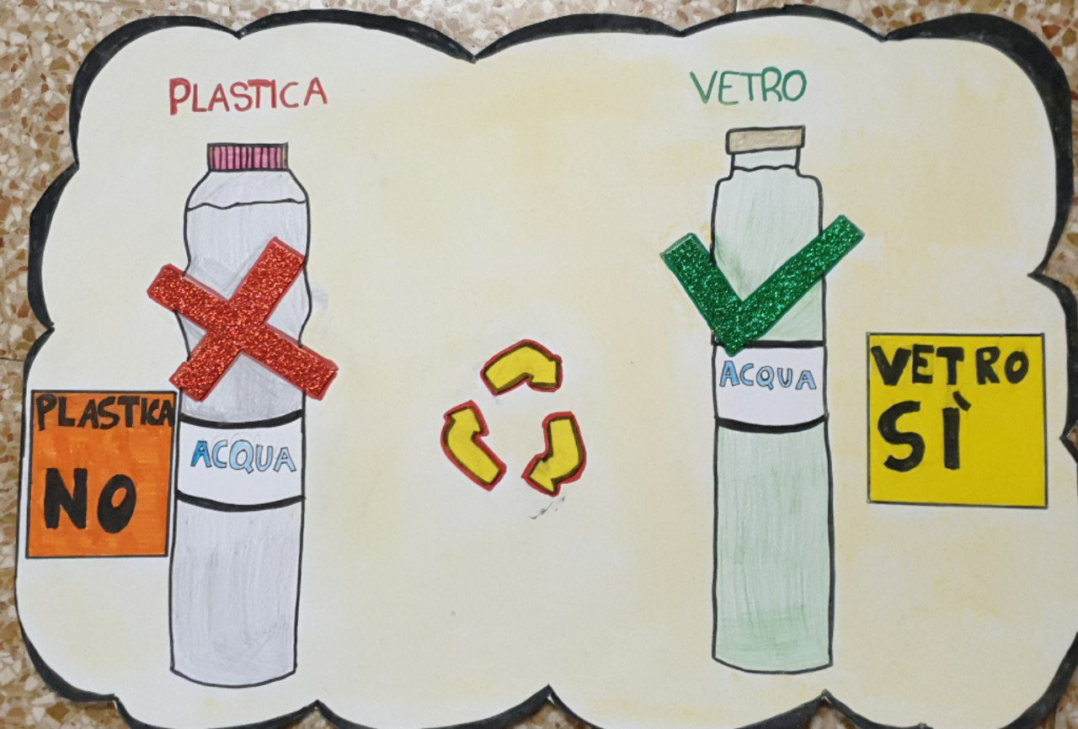
RIDUCIAMO
L’USO
DELLA
PLASTICA…

Slide 8
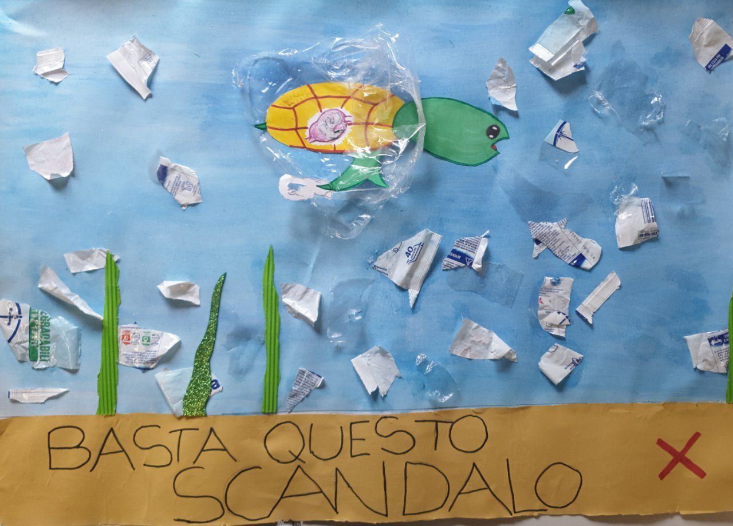
microplastiche

Slide 9
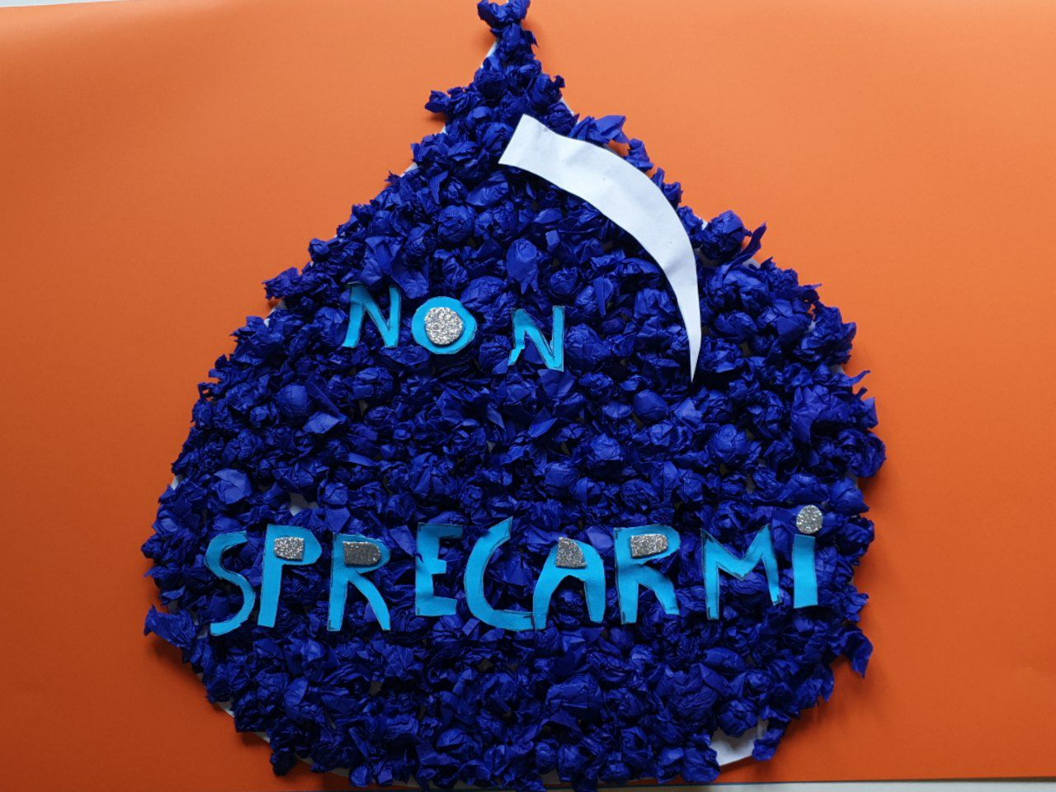
L’ORO BLU…
UN BENE
MOLTO
PREZIOSO

Slide 10
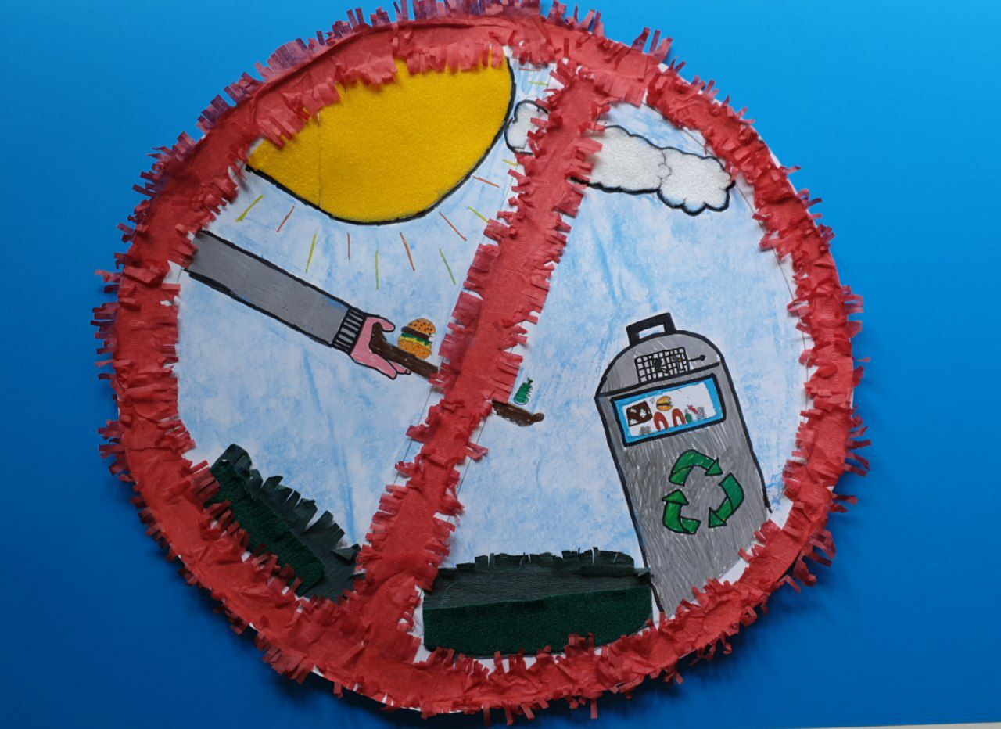
EVITIAMO
LO SPRECO
DELLE
RISORSE

Slide 11
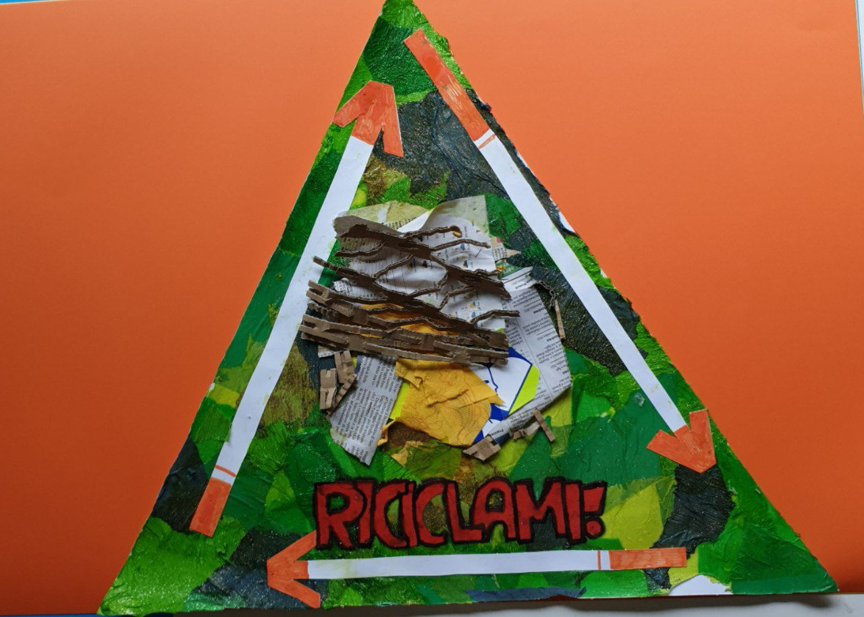
RIDUCIAMO COSI’
L’USO DI ENERGIA,
L’INQUINAMENTO
DELLE ACQUE E
DELL’ARIA

Slide 12
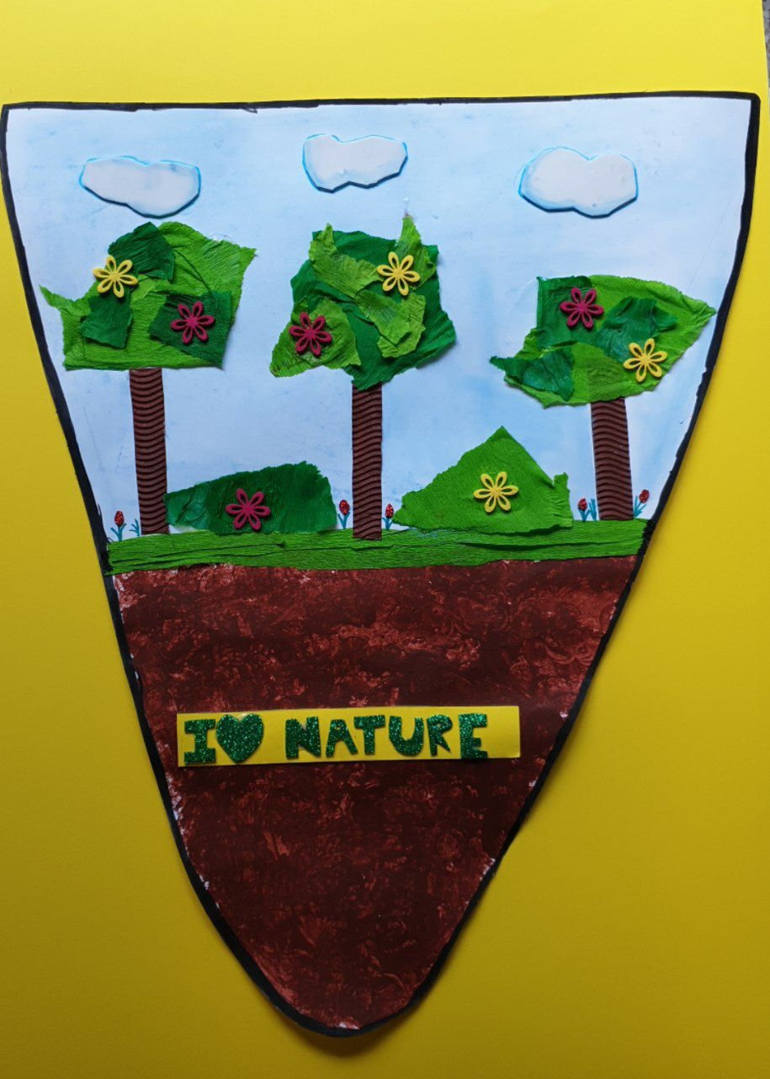
PRENDIAMOCI
CURA
DELLE
FORESTE

Slide 13
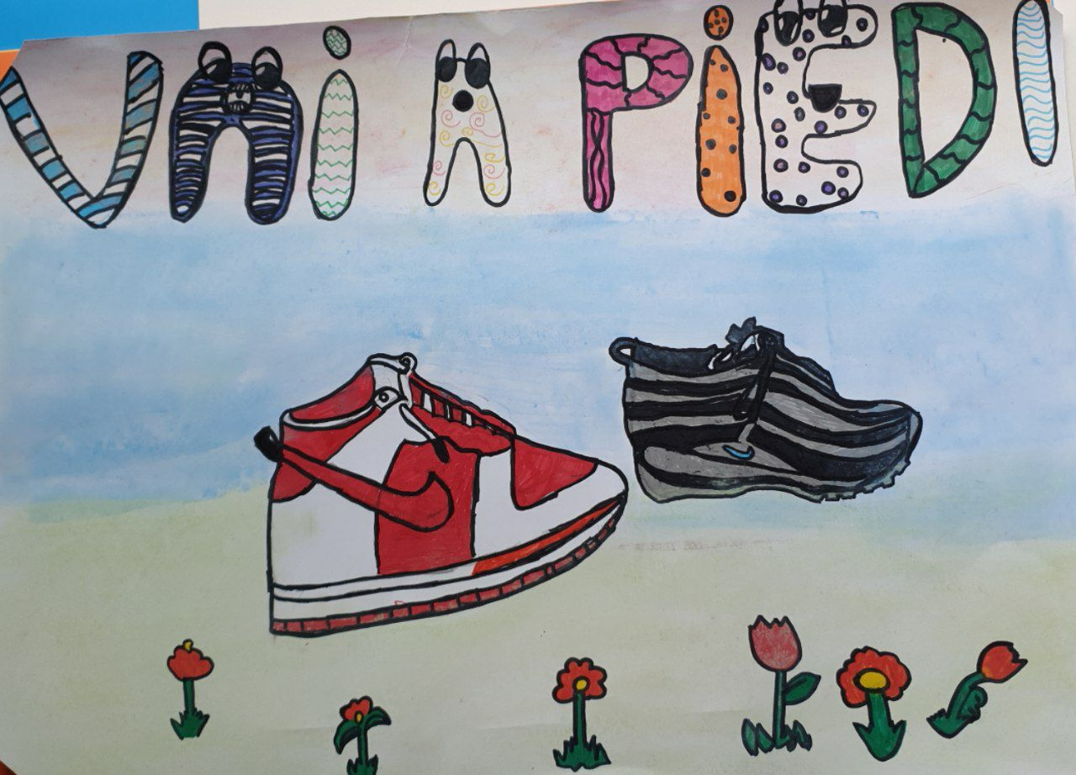
VIVIAMO IN MODO SOSTENIBILE

Slide 14
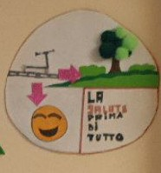
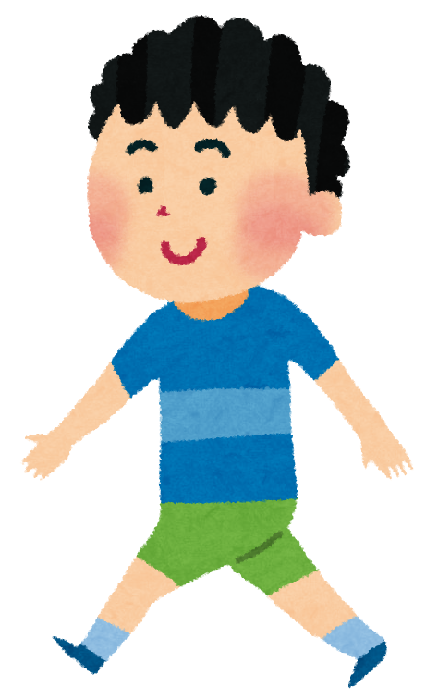

Slide 16
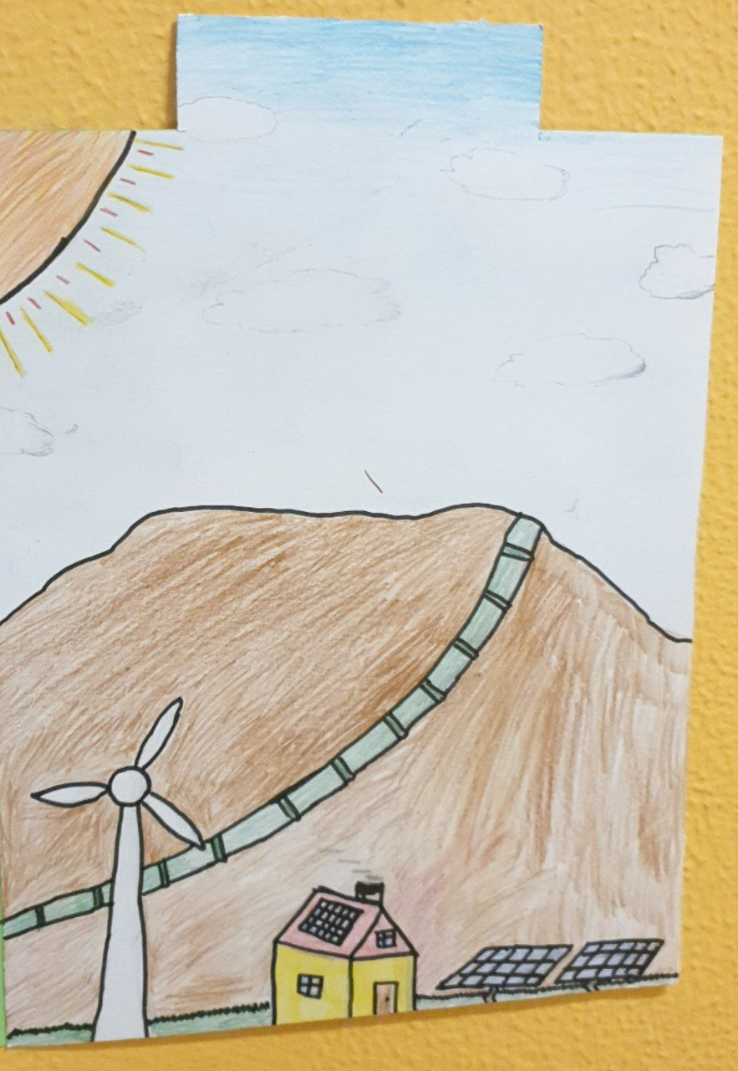
USIAMO FONTI
ENERGETICHE
GREEN

Slide 18
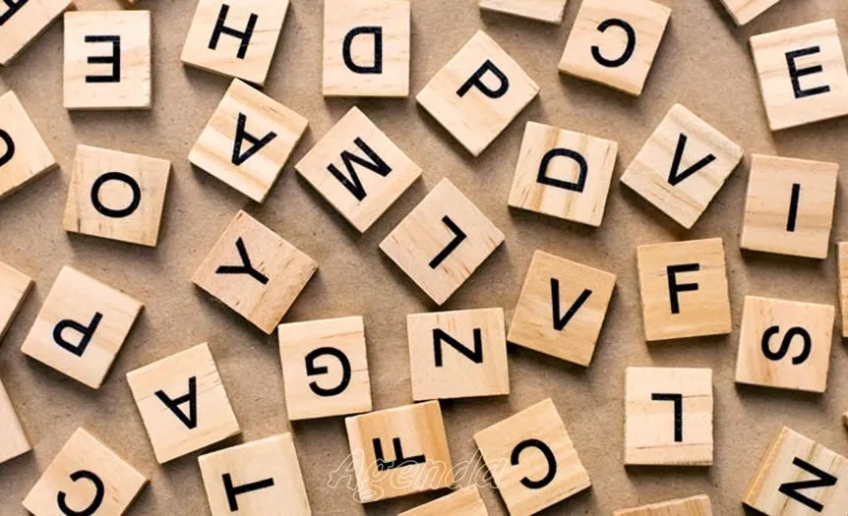
Dopo aver tanto pensato,
un poco con le parole abbiamo giocato

Slide 26
5°A
Aquilini Michele
Arcomano Mattia
Bolpagni Ludovico
Braga Luca
Cestone Asia
Delmirani Alberto
Fantino Michele
Guindani Beatrice
Gul Alizba
La Rocca Rebecca
Legrenzi Sveva
Locati Lorenzo
Negretti Nicola
Maffioli Matteo
Parma Matteo
Prinzis Alexander
Sassi Zanini Chiara
5°B
Amoroso Alessandra
Conti Elisabeth
El Ounasse Youssef
El Gaar Mahmoud
Galli Sofia
Gilberti Giovanni
Grassi Giovanni
Idahosa Angel
La Torre Agata
Lodrini Jenny
Longhi Jacopo
Maghenzani Giovanni
Magri Leonardo
Mori Beatrice
Papa Beatrice
Rubagotti Gabriele
Socolenco Darius
Toncu Dario

